Slide 1





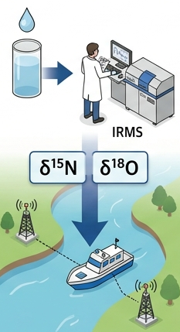
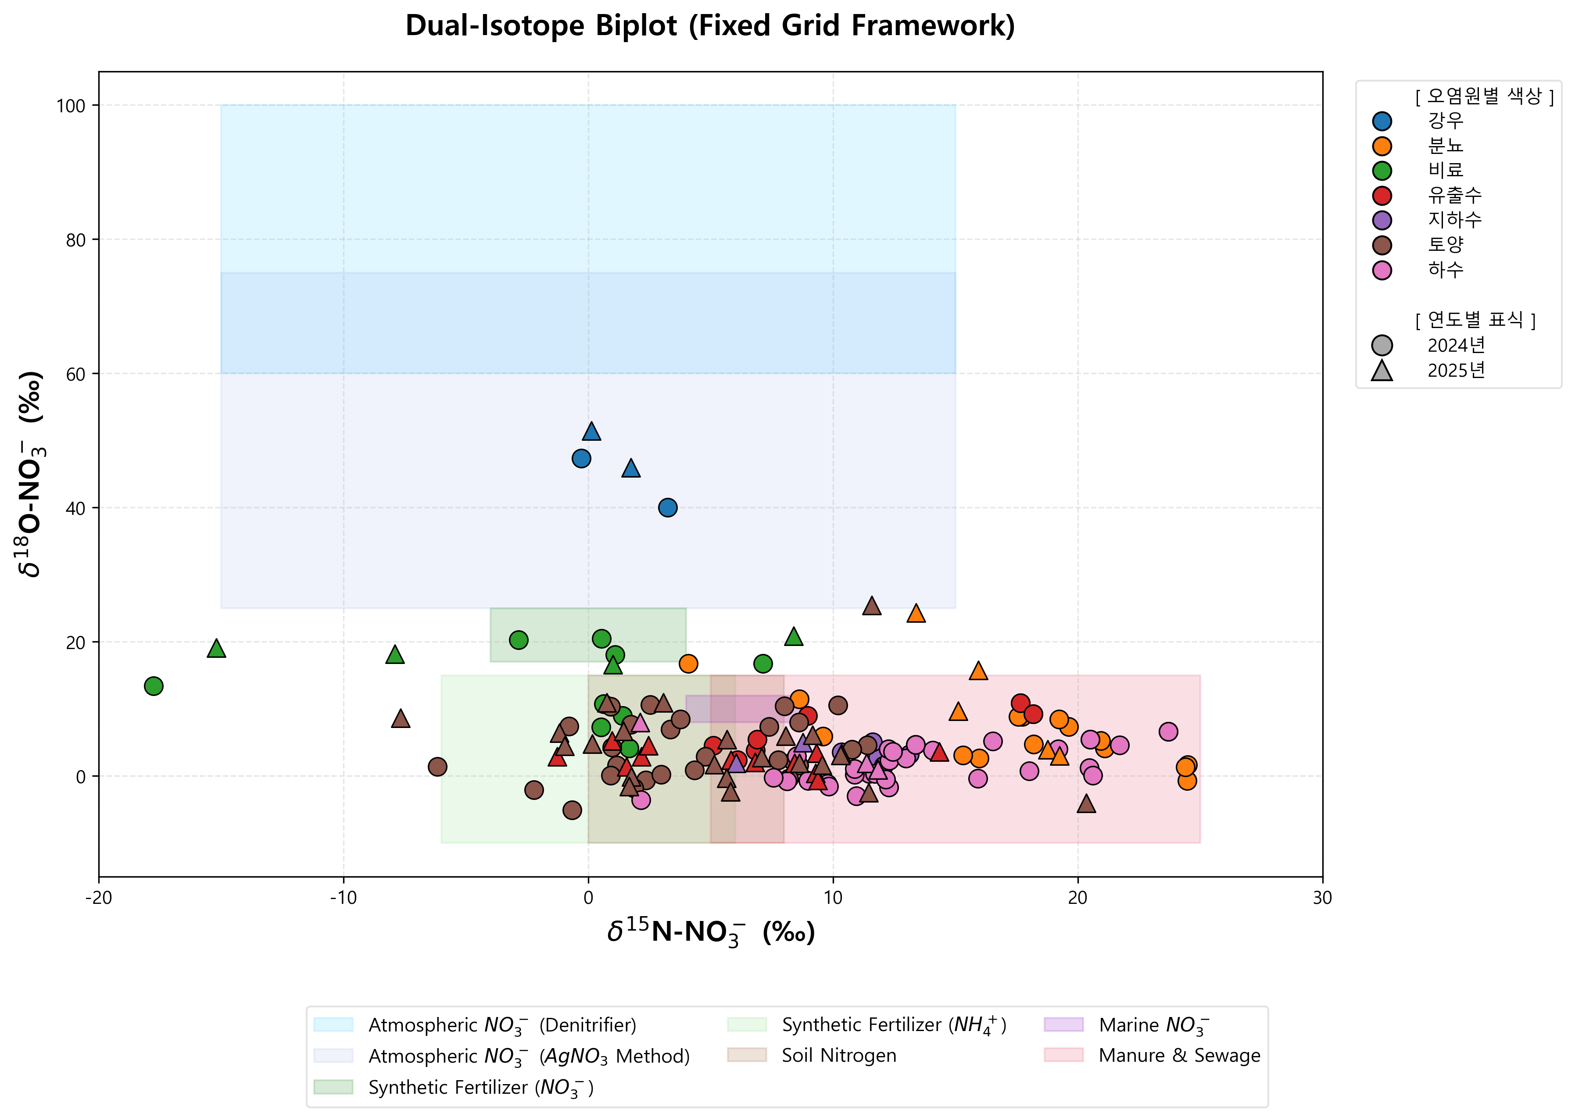
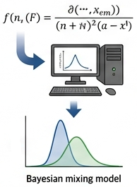
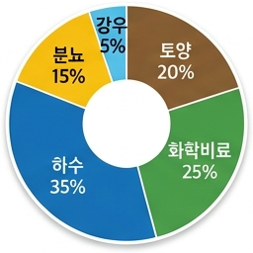
안정동위원소 결합 오염평가 체계 고도화를 위한 국가 수질측정망 적용 연구
연구의 필요성
1. 오염원 라이브러리 구축
기후/토지이용 변화에 따른 비점오염원 특성 복잡화
기존 농도 중심 평가:
☞ 정밀한 오염원 기원 및 기여도 규명에 한계
질소(담수 부영양화 & 조류 발생):
☞ 관련 오염원 정량적 평가 체계 미흡
오염원별(토양, 화학비료, 하수, 분뇨, 강우) 질산염 안정동위원소비 대푯값 결정
2. 시료 채수 및 분석
3. 신속한 원인진단(정성적)
4. 오염원 기여율 산정(정량적)
- 오염원 주변 지류 및 본류의 혼합지점에서 시료 채수 및 안정동위원소비 분석
- 국가 수질측정망 지점의 수질 및 안정동위원소비 고빈도 모니터링(1회/주)
- 지점별 실측 안정동위원소비를 오염원 라이브러리 이중 플롯에 적용하여 신속한 오염원인 진단
지점별 실측 안정동위원소비와 오염원별 (토양, 화학비료, 하수, 분뇨, 강우) 대푯값 적용 후 기여율 산정
- Kendall plot 등 활용 시 오염원 중첩문제 해결을 위해 AI 기법 도입

Slide 2









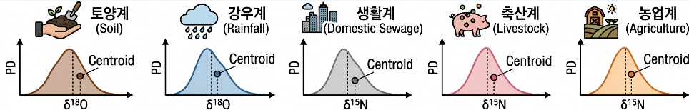
<붙임1>
오염원 라이브러리 구축[참고자료: 기술 검토용 세부 프로세스]
1. 선행연구 데이터 취합 및 데이터베이스 구축
토양계
(27개)
토양, 산림유출수, 산림토(대나무), 하천 및 호소 상류 유출수 등 취합
2. 오염원 시료 정보 취합
기존 연구과제 및 논문 리뷰(2019~2025)
(총 380개)
강우계
(13개)
강우(옥상 채수, 순수, 빗물) 등 취합
생활계
(77개)
하수처리장 유입수 및 방류수, 오염원 주변 지류 및 본류 유입수 및 방류수 등 취합
3. 오염원별 대표 시료 선별 및 검증
통계적 기법, Kendall plot 등 검증된 오염원 영역 정보 활용
축산계
(47개)
퇴비(부숙, 적치, 시판, 우분, 돈분 등), 가축분뇨, 퇴비 유출수, 가축처리수 등 취합
4. 오염원별 질산염
안정동위원소비 대푯값 결정
농업계
(216개)
유출수(밭, 퇴비, 과수원, 논, 배수로 등), 토양(밭, 논 등), 비닐하우스, 비료(화학, 복합, 시판 등) 등 취합

Slide 3



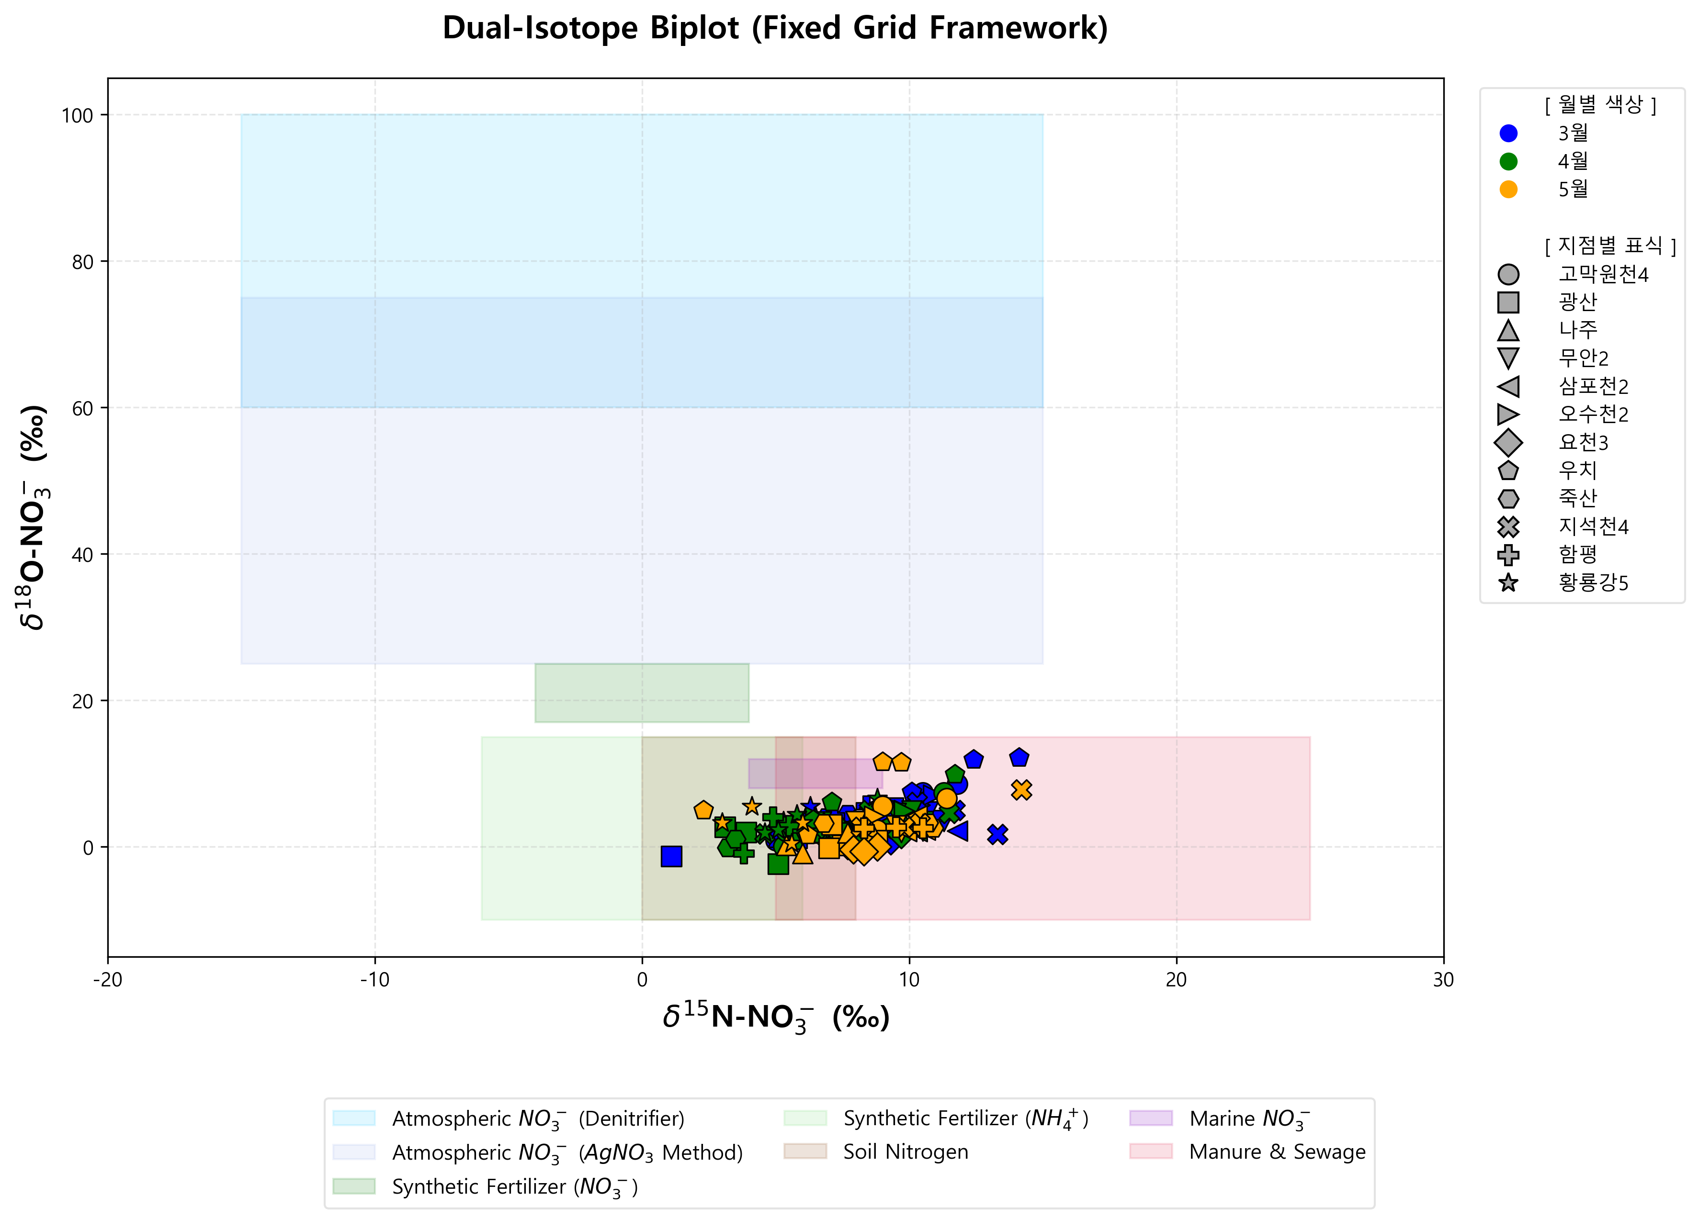

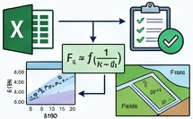
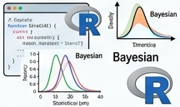




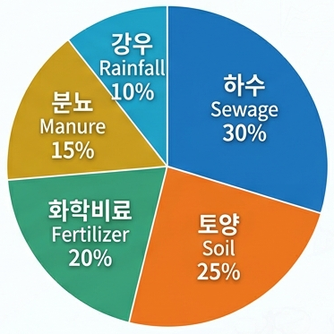





<붙임2>
정성적, 정량적 질소 오염원 평가[참고자료: 기술 검토용 세부 프로세스]
1. 연구지점 모니터링 데이터 입력
4. 연구결과 종합 및 오염평가 체계 고도화
2. 정성적 질소 오염원 평가
3. 정량적 질소 오염원 평가
2-1. 검증된 기준 활용 평가
2-2. 문헌지식 기반 AI 오염원 판별 시스템
3-1. 모델 간 교차 검증을 통한 신뢰성 확보
입력 모니터링 데이터 전처리 후
연구지점 군집화
(PAM, DIANA 등 8종 ML/AI 경쟁)
교차 검증
국내외 연구문헌 지식 기반
군집 및 개별지점 기준
오염원 1차 결정
(Gemini NLP/LLM 기반 자료 학습)
EMMTE
(Excel)
MixSIAR
(R with JAGS)
ML/AI 기반 오염원 판별 임계치 보정 및 패턴분석을 통한 최종 오염원 판별
(누락 가능성 높은 핵심 오염 지점 상호보정)
Excel 기반의 현장 모델 EMMTE 및 R language 기반 범용 모델 MixSIAR 간 교차 검증을 통한 질소 오염원 기여율 산정의 신뢰성 확보
Kendall plot 등 활용
2-3. 실측자료 기반 AI 오염원 판별 시스템
3-2. 오염원별 기여율 산정
각 오염원별(토양, 화학비료, 하수, 분뇨, 강우) 기여율 산정 및 평가
입력 모니터링 데이터 및 학습용 실측자료 전처리, Domain 규칙 및 AI 추론 기반 오염원 범주 라벨링
(Gemma/Gemini API LLM)
Hybrid Ensemble Model 기반 Soft voting 앙상블 학습
(XGBoost, MLP 등 22종 ML/AI 결합)
각 연구지점 대상 최종 오염원 판별

